Slide 1
Licence informatique
Développement & architecture WEB

Slide 2
Objectif
Aborder les différentes phases de la réalisation d’un site WEB. Les 3 phases essentielles qui seront illustrées dans ce projet : • Le montage HTML + responsive • Le développement PHP, dans un modèle MVC • La dynamisation des interfaces
Pour cela, nous nous proposons de réaliser 2 fonctionnalités principales d’un site de e-commerce : • L’affichage du catalogue des produits • La mise au caddie

Slide 3
Contraintes
Le site devra mettre en œuvre : PHP, Javascript, HTML5, CSS3, jQuery, Bootstrap (si vous le souhaitez materialize aussi )
Vous utiliserez un simple éditeur de texte : komodo edit, netbean, phpStorm etc…
S’agissant du modèle de données nécessaire (ce n’est pas l’objectif de ce projet) : reprenez ce qui a été mis en place pendant vos cours intégrés
Le montage HTML doit être précis et le reflet exact de l’IHM imaginée par le client
Le développement se fait en Php, en mettant en œuvre un modèle MVC
Seule la police de caractère peut rester approximative comparée aux écrans livrés : Arial peut très bien être choisie
Le caddie peut être simulé au moyen d’une session PHP si vous ne souhaitez pas l’enregistrer en base de données
S’agissant des produits (images et infos) : vous êtes libres de présenter les produits que vous souhaitez
Les blocs de l’IHM présentée indiqués par une étoile ne doivent pas être montés en HTML, l’insertion de l’image suffira

Slide 4
Rendus :
Un TP noté de 4h : déjà planifié dans ADE ;)
Un zip contenant l’ensemble de votre projet : arborescence du site complet + un lien vers votre dépôt git contenant le projet
Une URL dans le mail permettant de voir votre projet en action
Par mail à rorhand@unistra.fr
Objet du mail : LICENCE2018 – TP WEB – NOM Prénom
Le projet complet le 14 décembre à 18h00
Un zip contenant l’ensemble de votre projet : arborescence du site complet + un lien vers votre dépôt git contenant le projet
Une URL dans le mail permettant de voir votre projet en action
Par mail à rorhand@unistra.fr
Objet du mail : LICENCE2018 – Projet WEB – NOM Prénom
Un PDF de 2/3 pages expliquant les principes et architectures mises en œuvre, uniquement si vous considérez que c’est pertinent. (ds zip ou git)

Slide 5
Pour votre projet
Un zip contenant l’ensemble de votre projet est disponible à l’URL www.m2gpi.fr/public/licence2018-pack.zip

Slide 6
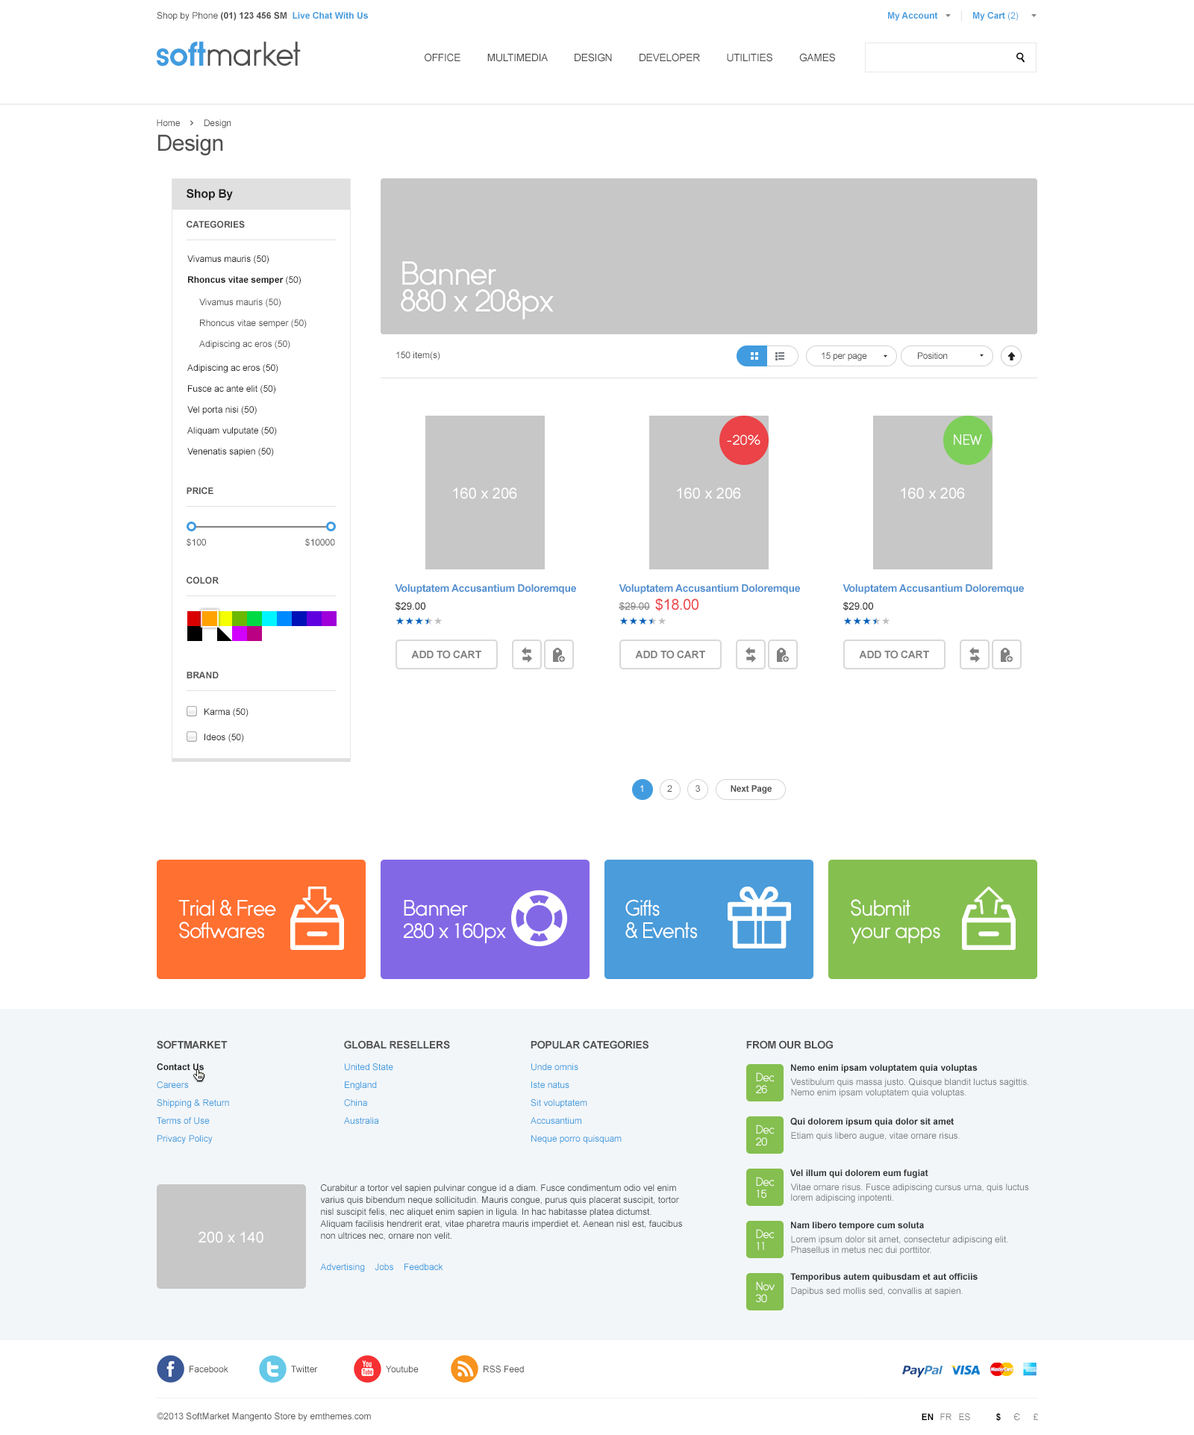
L’affichage du catalogue des produits
• La navigation par le pavé des catégories (slide up et down de la structure des catégories) • L’affichage des vignettes des produits correspondants à la catégorie active • L’ajout au panier par le bouton [add to cart]
Si vous avez le temps : • Filtre par prix, couleur ou marque • Zoom sur l’image au passage de la souris sur la vignette • Moteur de recherche sur le libellé produit
• Pagination, tri etc.

Slide 7
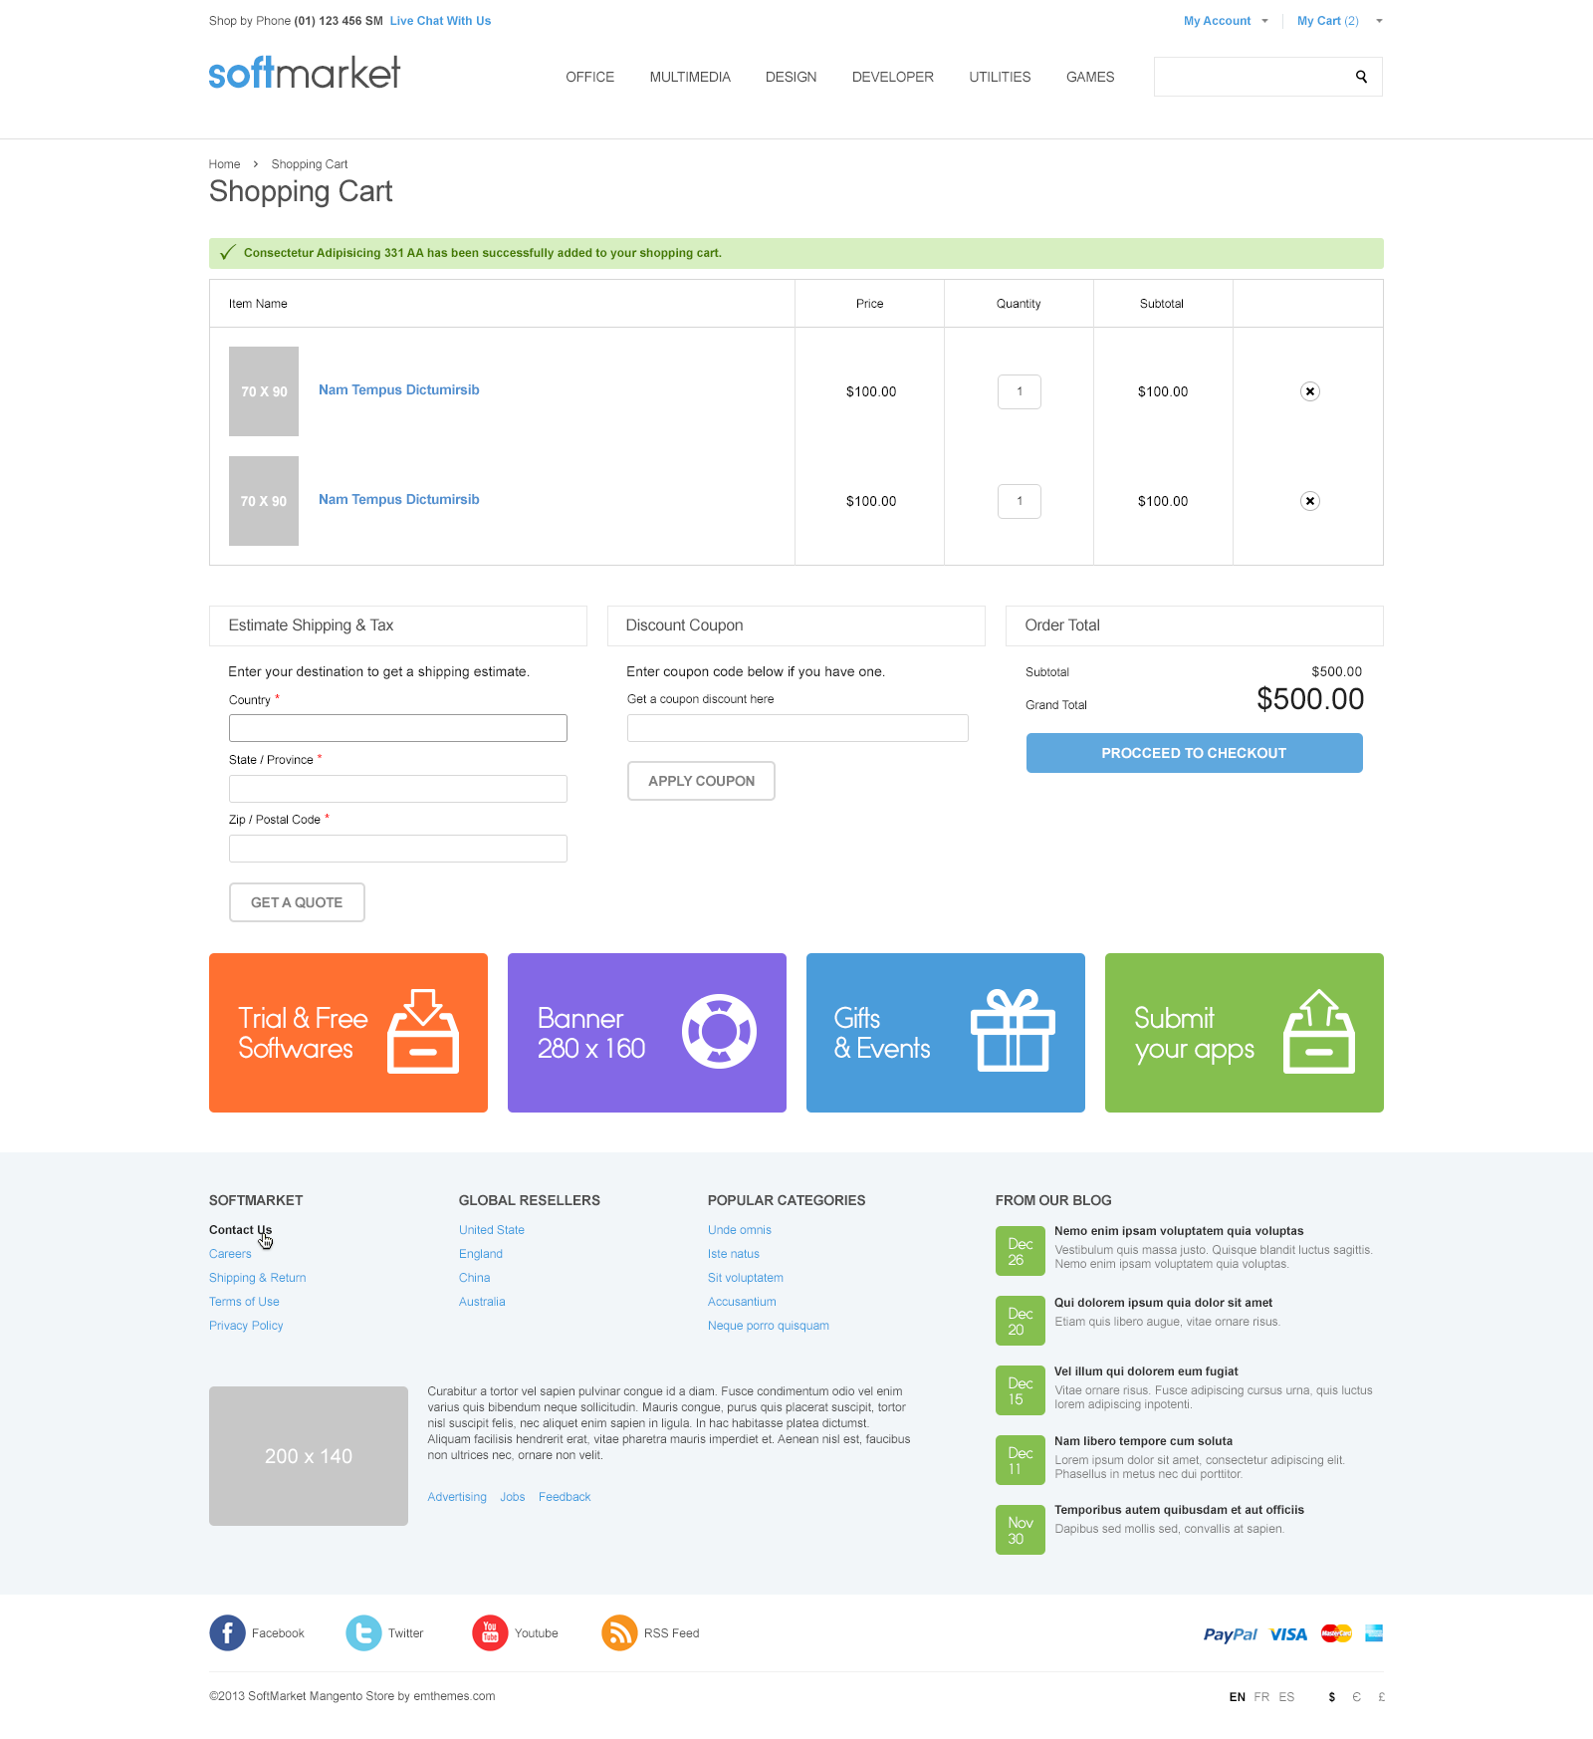
L’affichage et la mise à jour du caddie :
• Suppression de l’article au moyen de la petite croix sur sa ligne de chaque produit : ne recharge pas la page complète, faire appel à AJAX via jQuery
• Idem pour mettre à jour les montants en fonction de la quantité saisie : le sous total par ligne de produit et le total général du caddie

